Slide 1
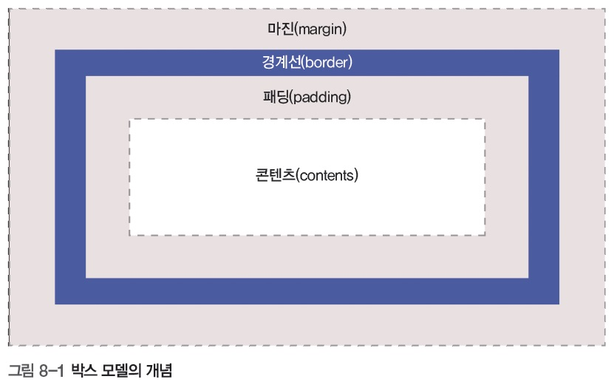
1. 박스 모델
1.1 박스 모델
박스 모델
  콘텐츠 : 박스에 들어가는 텍스트나 이미지 등의 내용물
  패딩 : 콘텐츠와 경계선 사이의 간격
  경계선 : 콘텐츠와 패딩을 포함한 경계를 나타내는 선
  마진 : 경계선과 외부 요소 사이의 간격

Slide 2
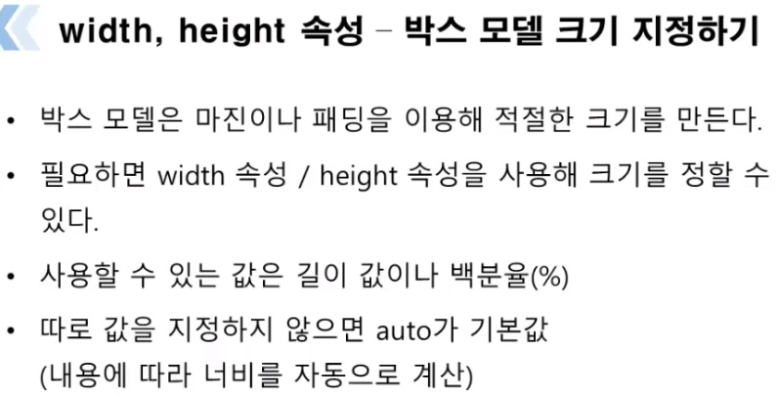
2. 박스 모델

Slide 3
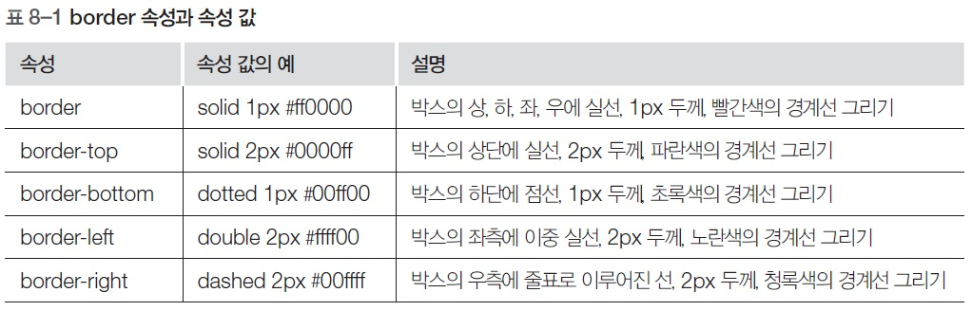
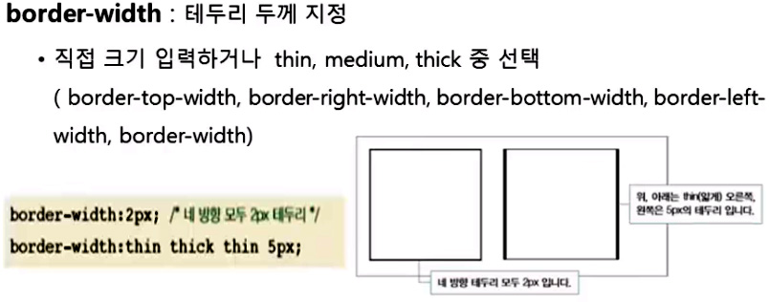
2. 경계선
2.1 경계선 그리기 - border 속성
border 속성

Slide 4
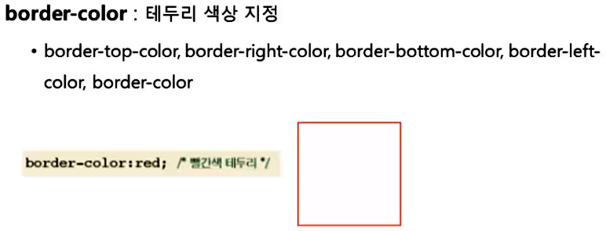
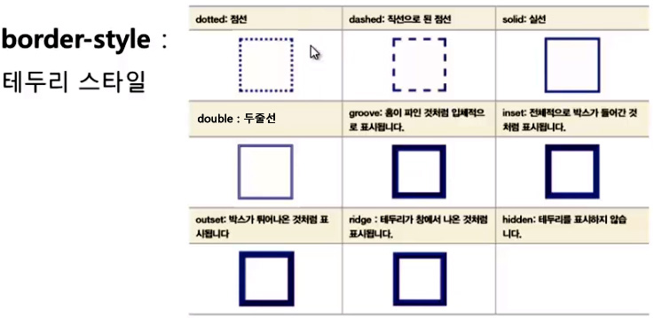
2. 경계선
2.1 경계선 그리기 - border 속성

Slide 5
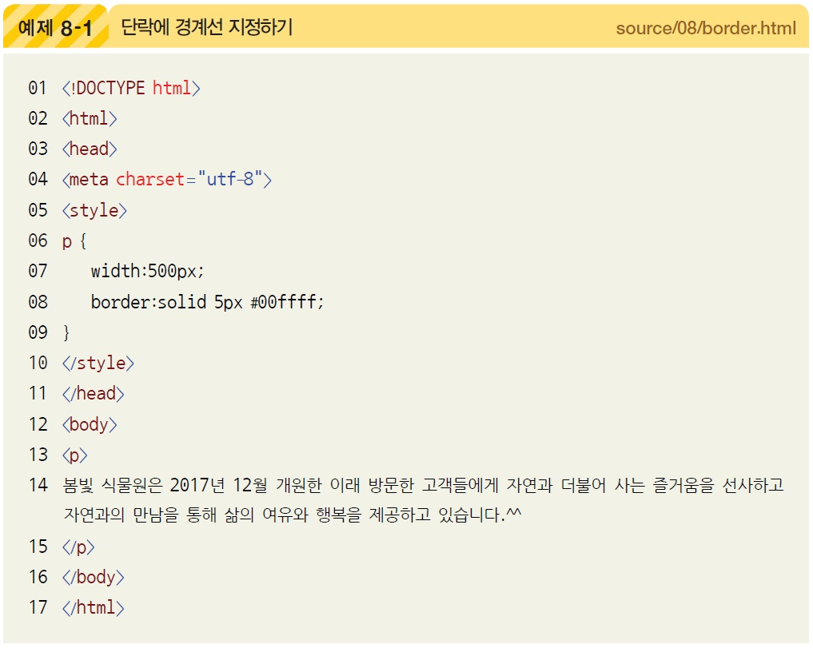
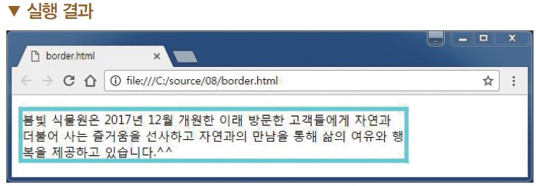
2. 경계선
2.1 경계선 그리기 - border 속성

Slide 6
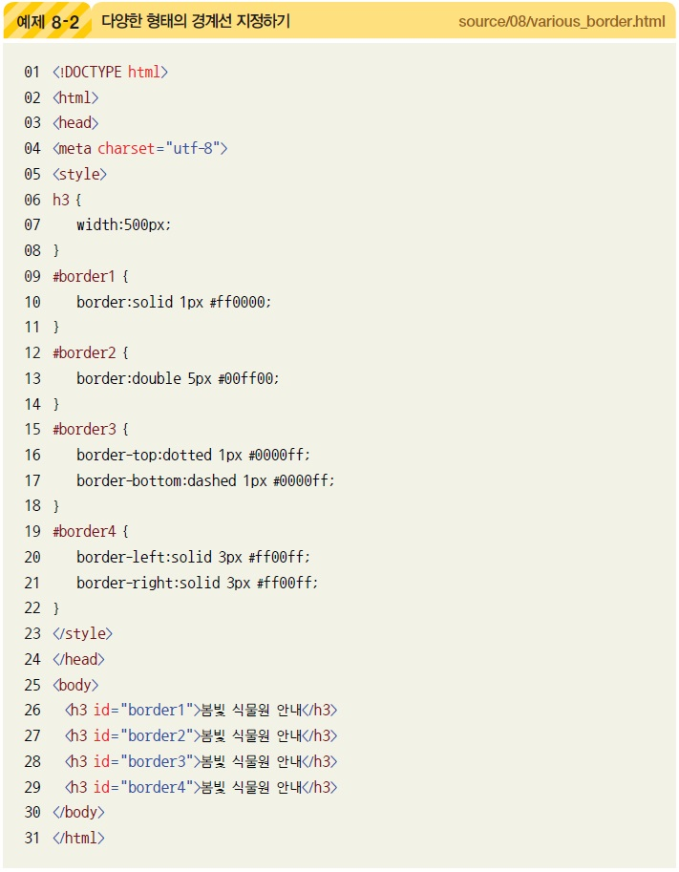
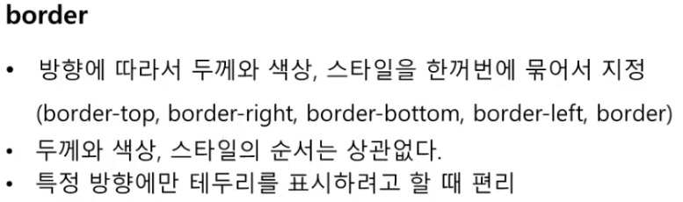
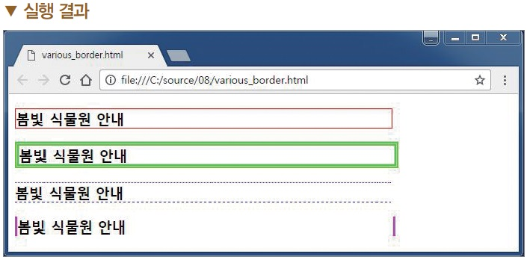
2. 경계선
2.1 경계선 그리기 - border 속성

Slide 7
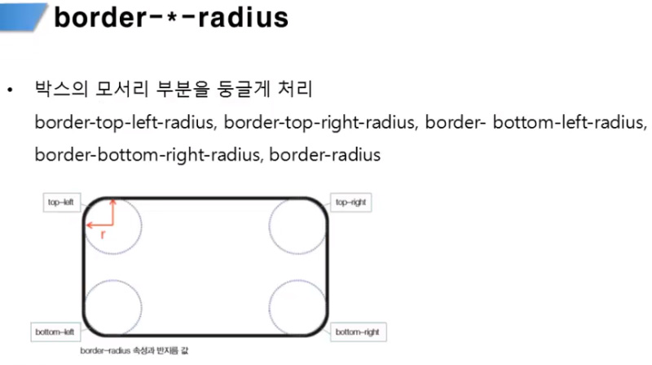
2. 경계선
2.2 박스의 모서리와 그림자 모양 설정하기 – border-radius, box-shadow 속성

Slide 8
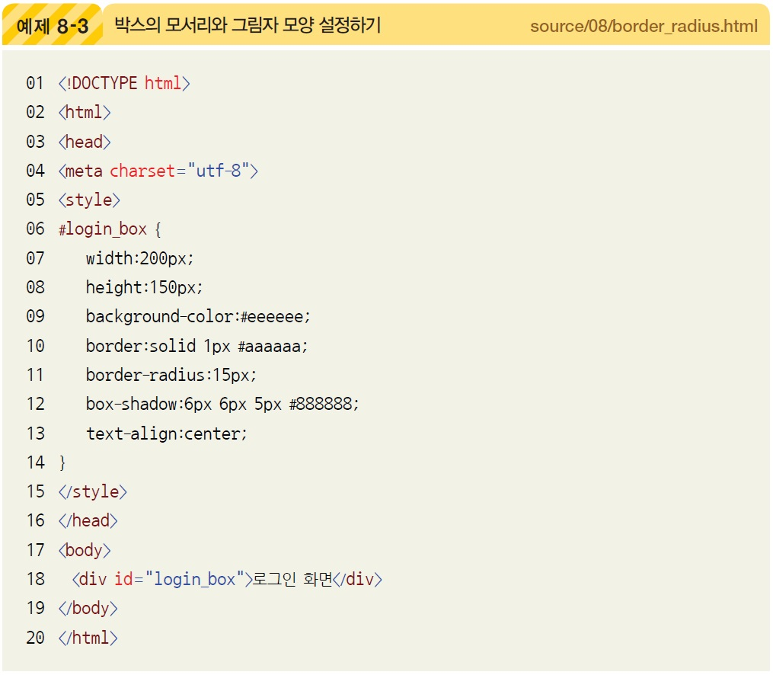
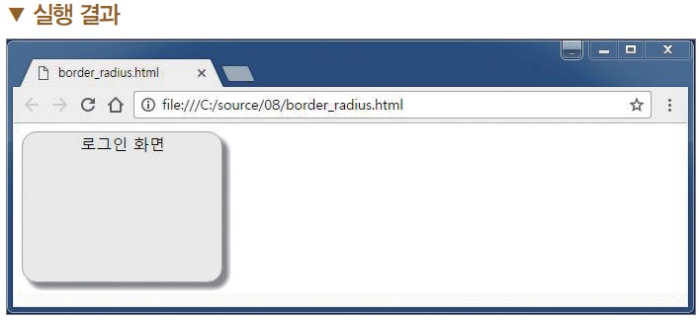
2. 경계선
2.2 박스의 모서리와 그림자 모양 설정하기 – border-radius, box-shadow 속성

Slide 9
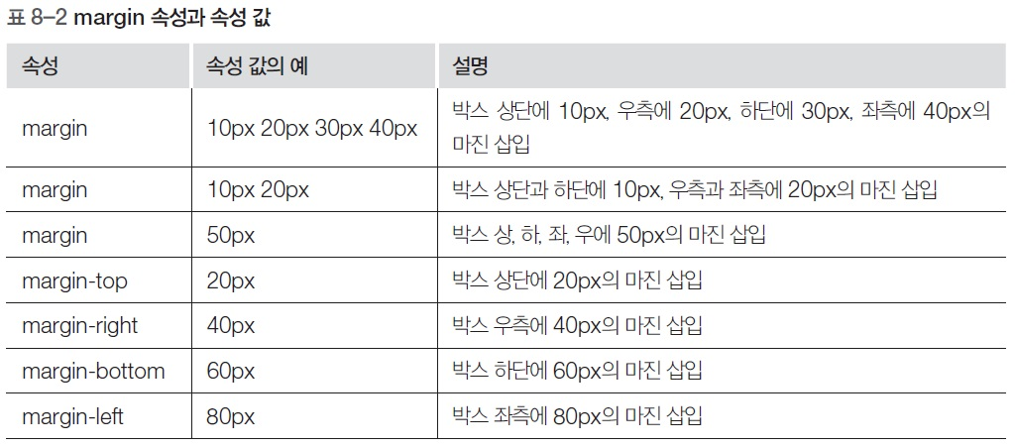
3. 여백 : 마진과 패딩
3.1 여백 지정하기 - margin 속성
margin 속성

Slide 10
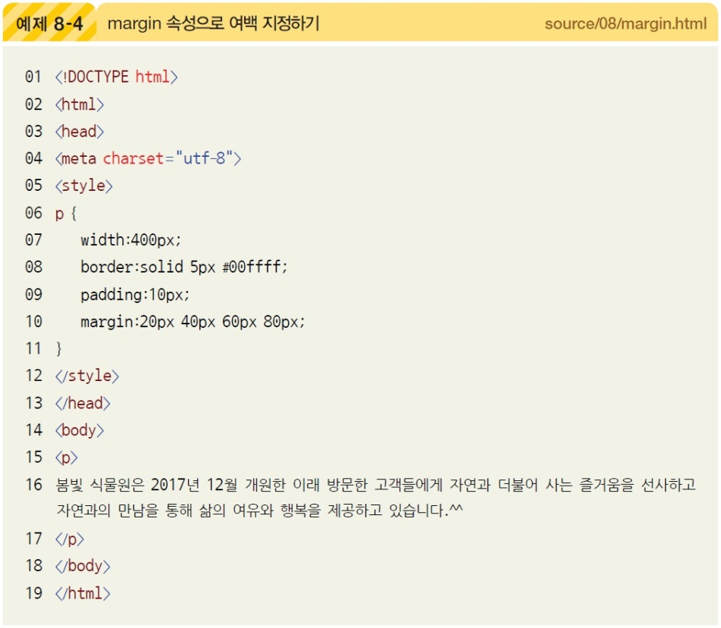
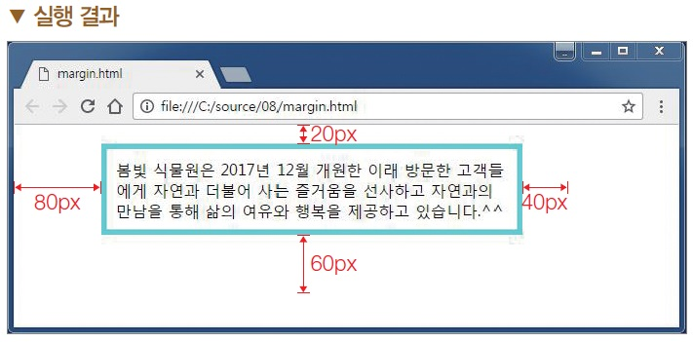
3. 여백 : 마진과 패딩
3.1 여백 지정하기 - margin 속성
margin 속성
  박스의 경계선과 경계선 외부에 존재하는 요소 사이의 여백 설정

Slide 11
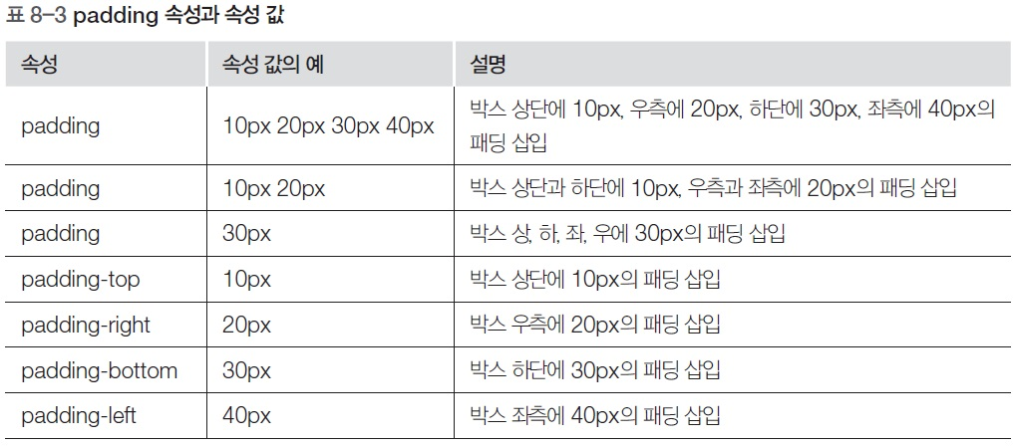
3. 여백 : 마진과 패딩
3.2 여백 지정하기 - padding 속성
padding 속성

Slide 12
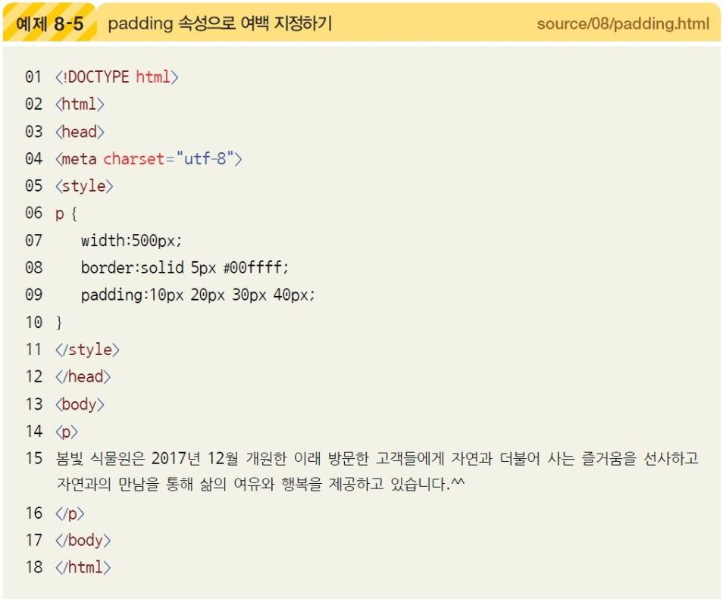
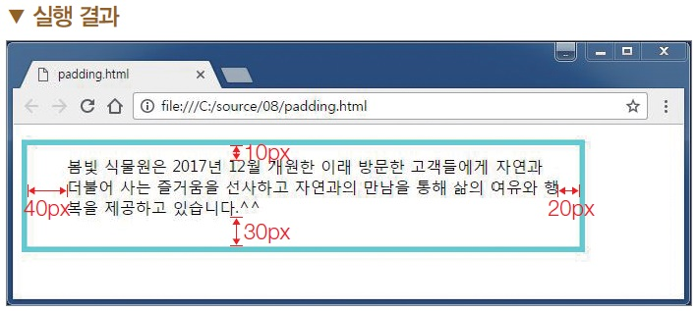
3. 여백 : 마진과 패딩
3.2 여백 지정하기 - padding 속성
padding 속성
  박스 안에 있는 콘텐츠와 경계선 사이의 여백 설정

Slide 13
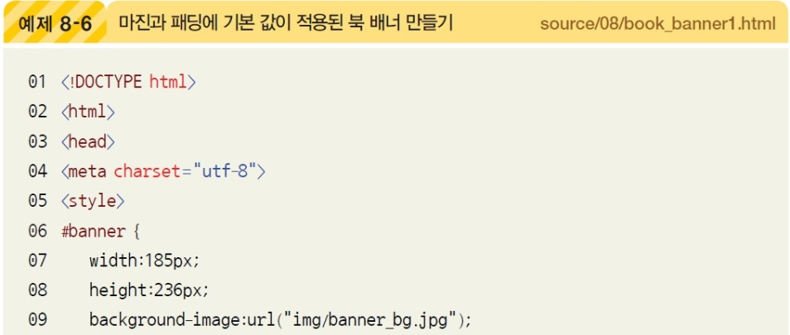
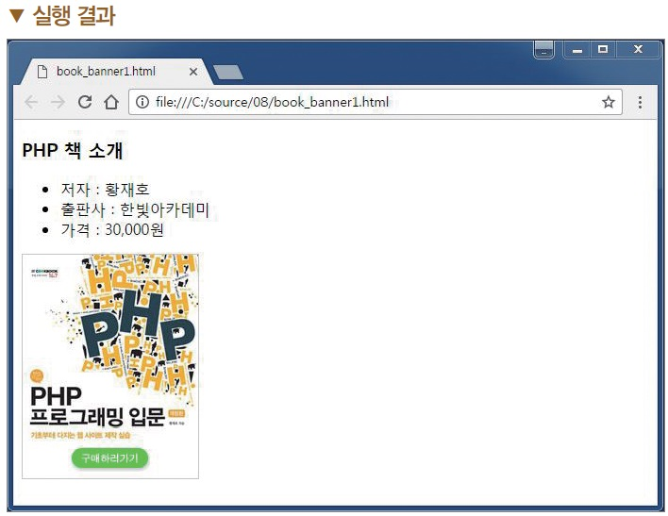
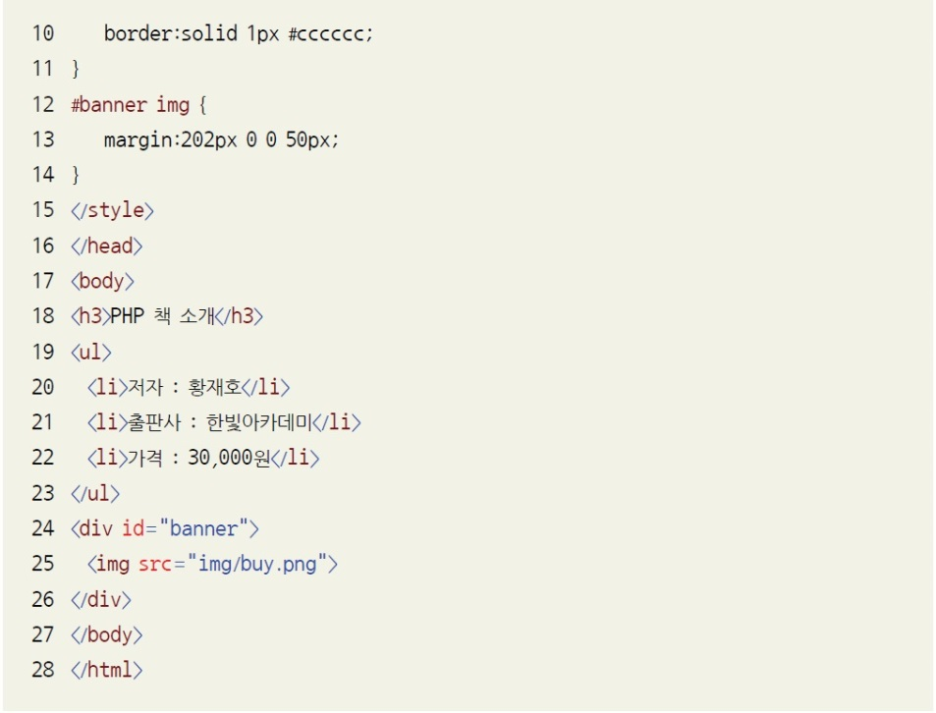
3. 여백 : 마진과 패딩
3.3 기본 설정된 여백 초기화하기

Slide 14
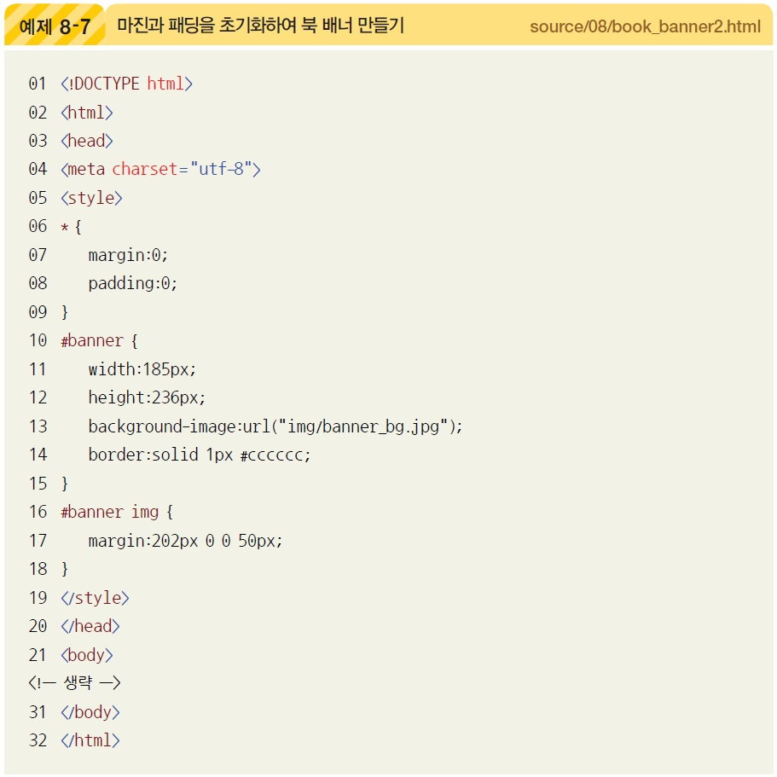
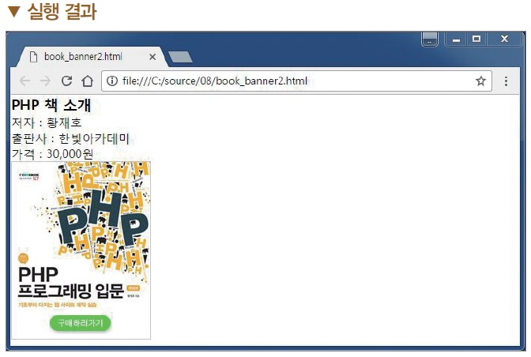
3. 여백 : 마진과 패딩
3.3 기본 설정된 여백 초기화하기

Slide 15
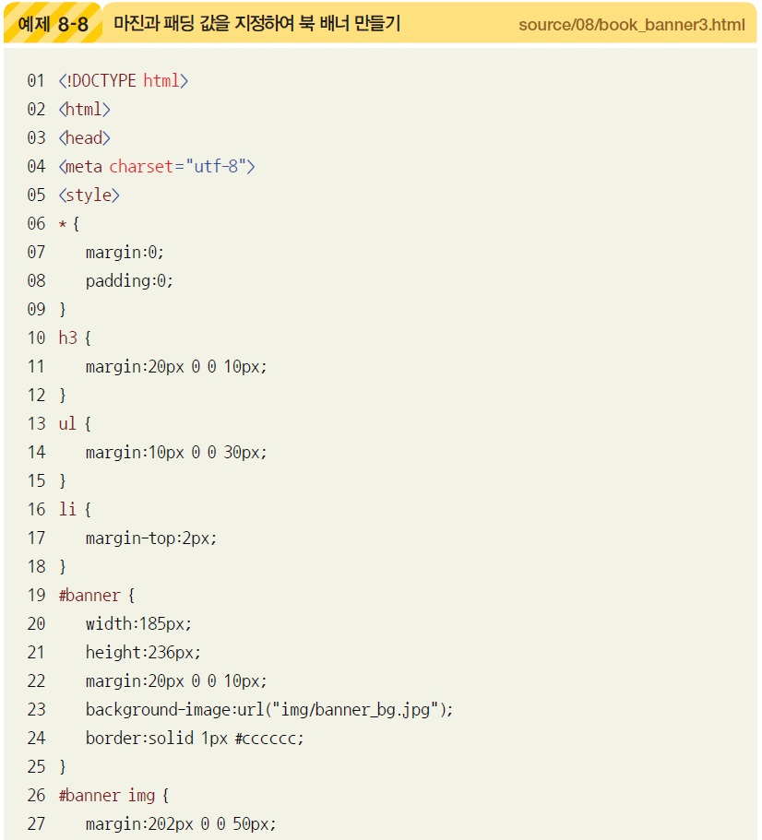
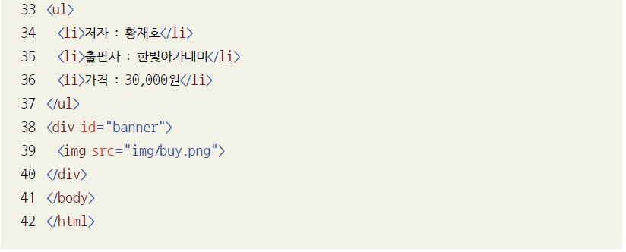
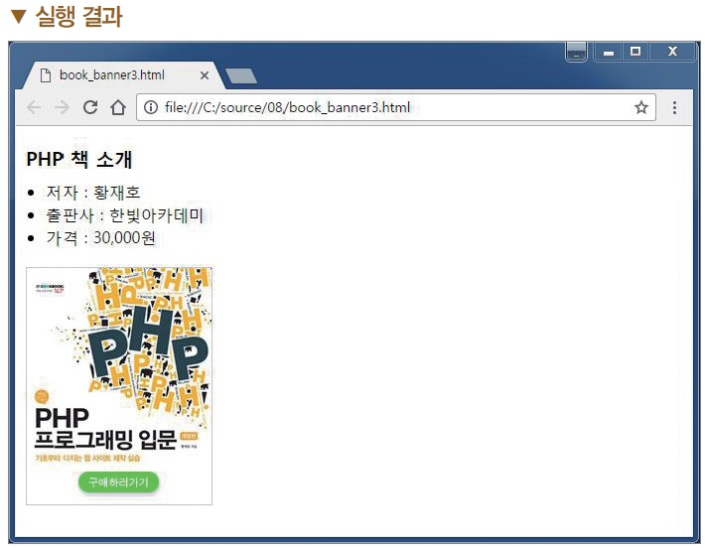
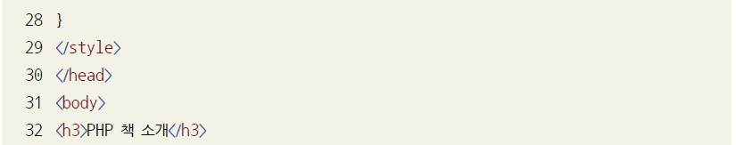
3. 여백 : 마진과 패딩
3.3 기본 설정된 여백 초기화하기

Slide 16
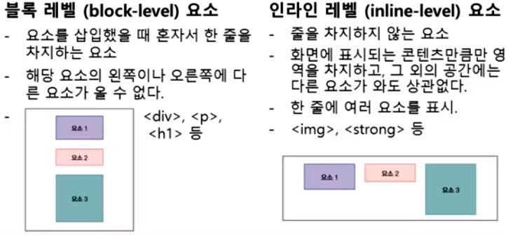
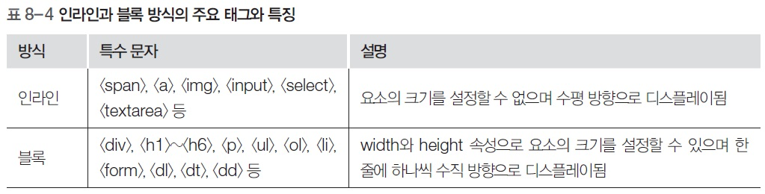
4. 디스플레이
4.1 디스플레이 방식 – 인라인과 블록

Slide 17
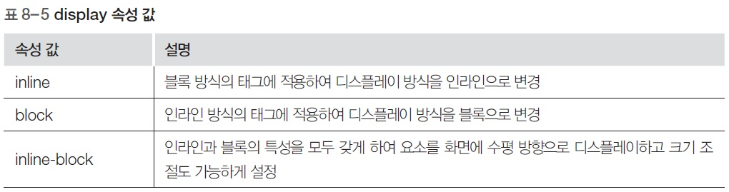
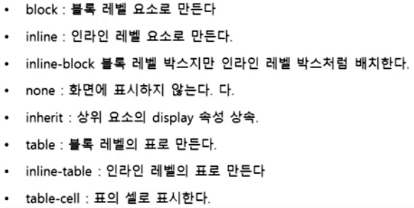
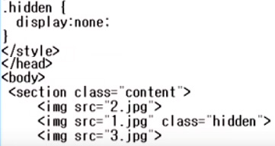
4. 디스플레이
4.2 화면에 나태내기 – display 속성
display 속성

Slide 18
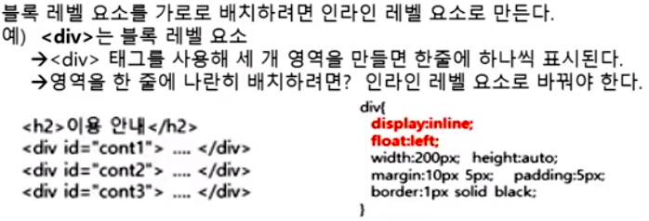
4. 디스플레이
4.1 디스플레이 방식 – 인라인과 블록

Slide 19
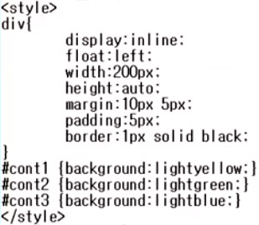
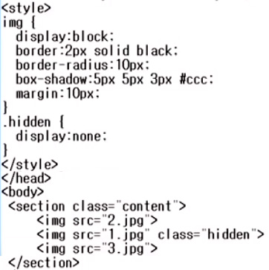
4. 디스플레이
<body>
<h2>….<h2>
<div id=“cont1”>
<p>내용……………….</>
<p>내용……………….</>
</div>
<div id=“cont2”>
<p>내용……………….</>
<p>내용……………….</>
</div>
<div id=“cont3”>
<p>내용……………….</>
<p>내용……………….</>
</div>

Slide 20
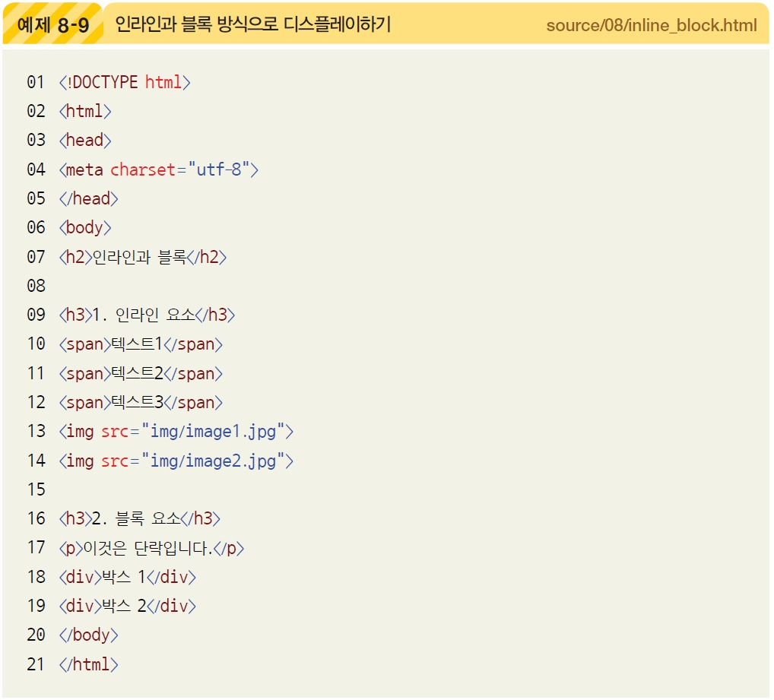
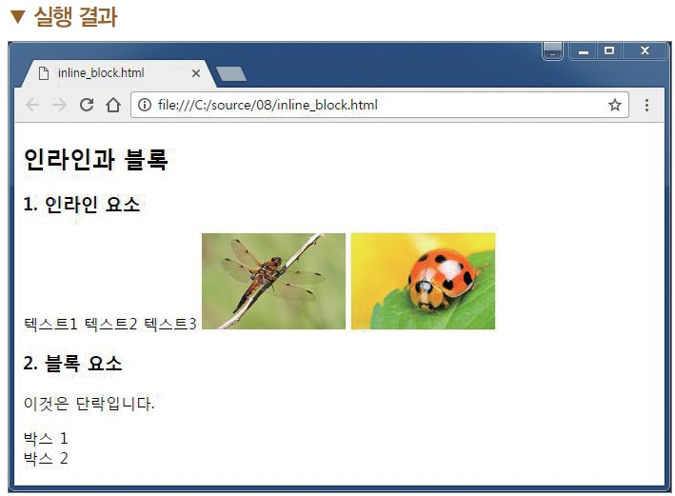
4. 디스플레이
4.1 디스플레이 방식 – 인라인과 블록

Slide 21
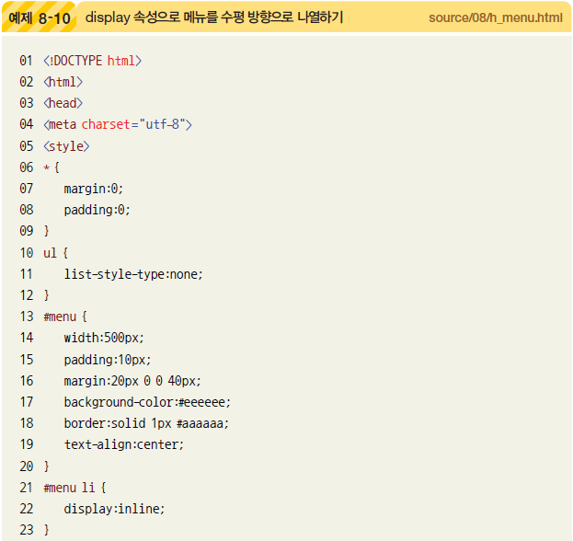
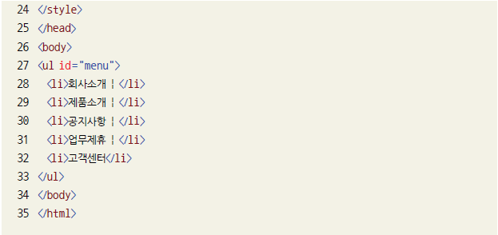
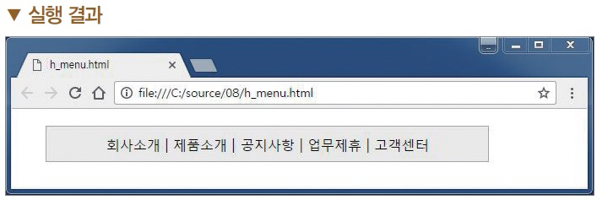
4. 디스플레이
4.2 화면에 나태내기 – display 속성

Slide 22
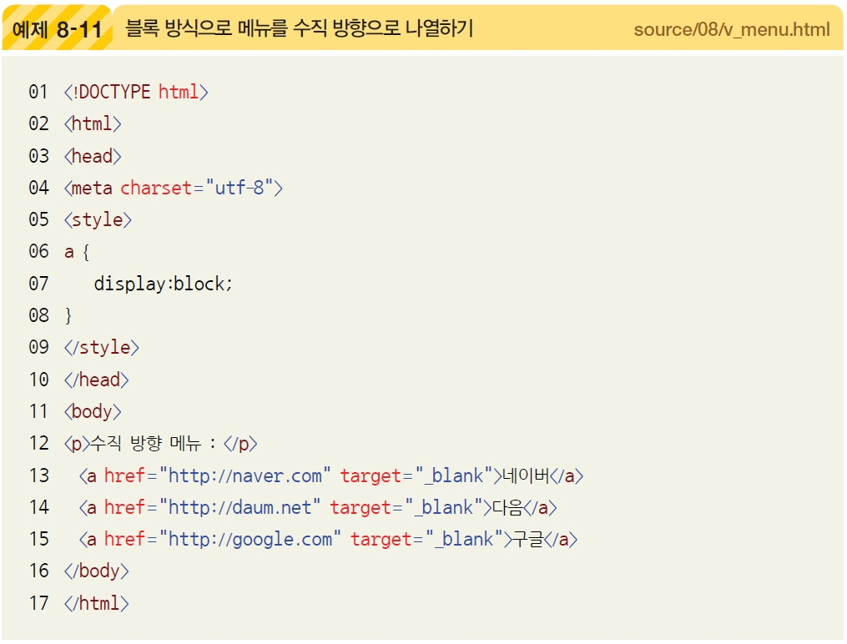
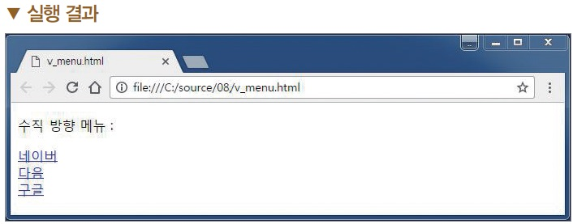
4. 디스플레이
4.2 화면에 나태내기 – display 속성

Slide 23
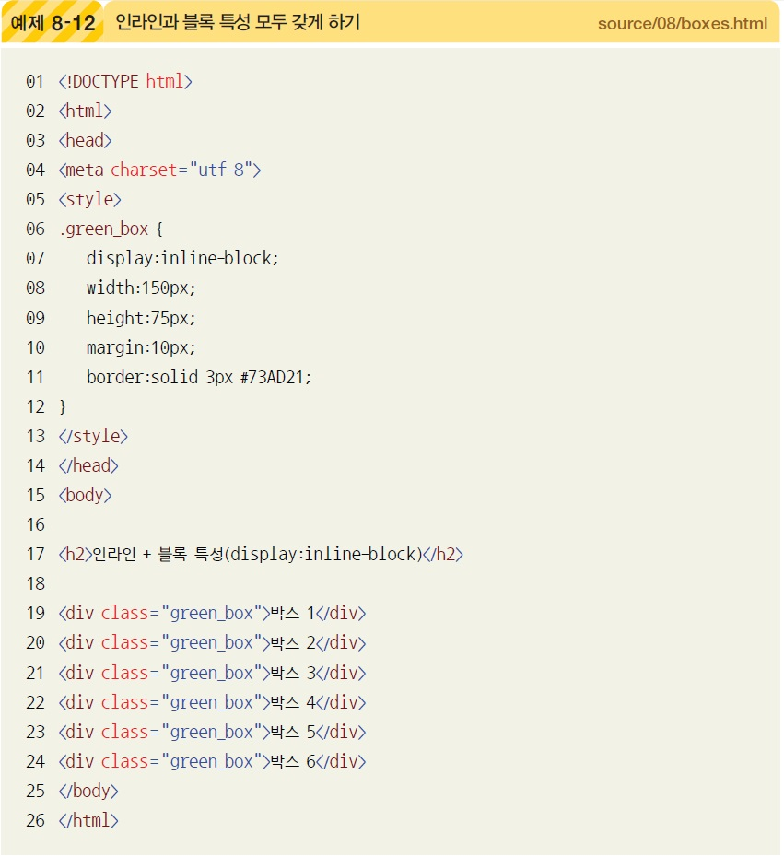
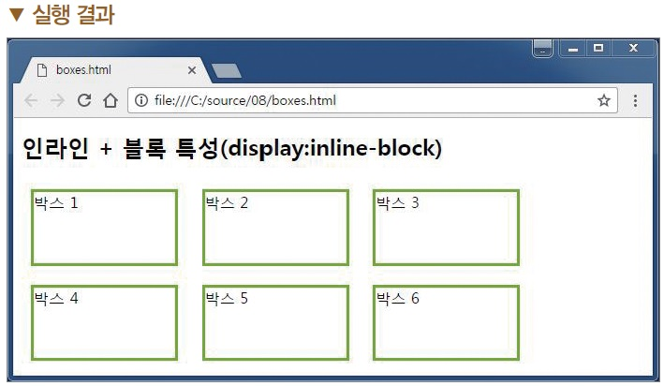
4. 디스플레이
4.2 화면에 나태내기 – display 속성

Slide 24
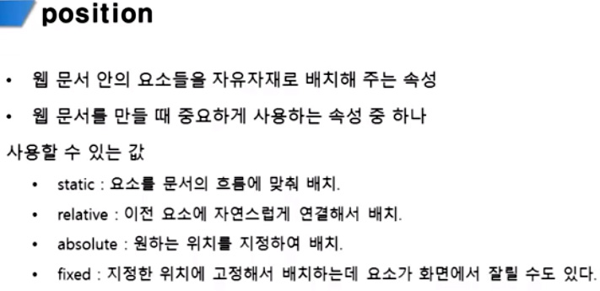
Page <number>

Slide 25
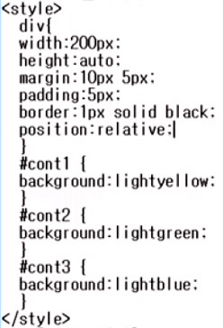
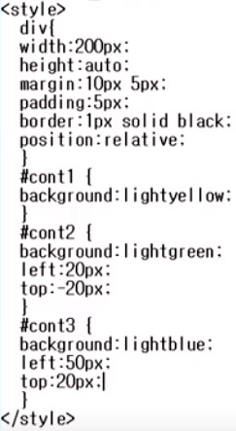
position:relative
Page <number>

Slide 26
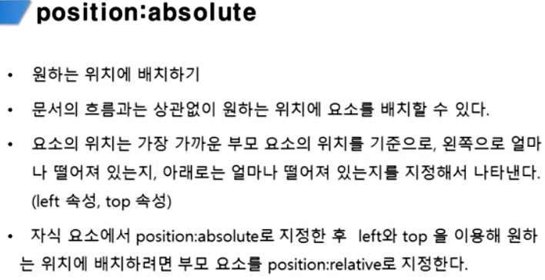
Page <number>

Slide 27


position : absolute;
Page <number>

Slide 28


fixed , z-index 속성
Page <number>

Slide 29


visibility 속성
Page <number>

Slide 30


Page <number>

Slide 31
css의 overflow 속성
Overflow는 영역을 벗어난 컨텐츠를 어떻게 보여줄 것인가를 설정한다.
overflow의 값
  visible : 영역에서 벗어난 부분을 자르거나 숨기지 말고 그대로 보여준다.
  hidden : 잘린 부분을 보여주지 않는다.
  scroll : 잘리든 잘리지 않든 스크롤(가로/세로)로 처리한다.
  auto : 벗어난 부분이 있으면 자동으로 스크롤을 생성한다.
Page <number>

Slide 32

다단편집(단 너비)
Page <number>

Slide 33

다단편집(단과 단 사이 구분선)
Page <number>

Slide 34
다단편집(다단 위치 지정)
Page <number>

